Slide 1
Typografie
Martin Žáček

Slide 2
Proč typografie?
Kniha je nejstarším a nejoblíbenějším médiem zachycujícím lidské myšlení.
Je formou uspořádání mnoha různých informací do jednoho celku.
Dobrý typograf při sazbě dodržuje pravidla, která se tvořila několik staletí. Dodnes mají svůj smysl, neboť usnadňují čtenáři vnímání textu.
Tvoříme dokumenty pomocí elektronických nástrojů – usnadnění práce by nemělo vést k horším výsledkům.

Slide 3
Knižní úpravy
Knižní úprava má trojí úlohu:
zprostředkování textu ­ nárok na účinnou a smyslu odpovídající reprodukci obsahu,
respektování potřeb čtenáře,
a usilování o vytvoření krásné knihy, aniž by přitom krásná úprava přehlušovala všechno ostatní.

Slide 4
Účel publikace
Rozhoduje o základní volbě typografické úpravy celého textu. Je ovlivněn:
obsahem,
předpokládáným čtenářským okruhem,
literárním žánrem,
výstupní formát dokumentu – stanovení dle poslání publikace,
volba papíru – může ovlivnit i výběr písma...

Slide 5
Vliv na úpravu
Délka řádky ­ optimální délka řádky u 9 nebo 10 bodového písma 8 – 10 cm,
rozměry ilustrací a tabulek – vliv na šířku sazby,
vyplňování řádek ­ opticky stejné mezery mezi slovy,
prokládání (řádků),
vyznačování (kurzívou) textu.

Slide 6
Části publikace
Titulní strana,
titulky,
odstavce,
číslování stránek,
záhlaví, zápatí,
poznámky, marginálie (okrajové poznámky),

Slide 7
Části publikace
obrazový doprovod,
tabulky, grafy
obsah,
rejstřík,
seznam literatury – bibliografie.

Slide 8
Závěrečná část publikace
Vědecké a odborné publikace mají obvykle závěrečnou část uspořádánu takto:
souhrnné poznámky a seznam pramenů,
seznam literatury – bibliografie,
jmenný a věcný rejstřík.

Slide 9
Typografie
Písmo
Sazba
Kompozice
Typografie na webu ­ specifika

Slide 10
Písma
Obrázkové - jeden obraz = jeden pojem
Slovní - čínské
Slabičné - korejské, japonské
Hláskové - latinka, azbuka

Slide 11
Obrázkové informace
Piktogram - sdělení je obrázek, jehož podoba a čtení nejsou stanoveny; nemá vazbu na konkrétní jazyk
(zákaz kouření, některé dopravní značky)
Ideogram - sdělení je v symbolu, vázaném na určitý jazyk; vyžaduje znalost vyjadřovaného pojmu
(uzlové písmo, zářezy)
Logogram - slovní symbol
(znaky $, &, %, §, ‰)

Slide 12
Historie písma
Písmo klínové - Babylóňané, Asyřané.
Písmo egyptské:
Hieroglyfy - obrázkové slovní písmo, asi 3000 znaků; asi od 3000 AC.
Hieratické písmo - zjednodušení hieroglyfů asi na 600 znaků.
Démotické písmo - 24 znaků pro souhlásky.
Písmo čínské - asi od 2000 AC; přes 50000 znaků, běžně stačí asi 3000.
Písmo japonské a korejské - čínské zjednodušené na slabikové.
Písmo fénické - asi od 1000 AC; 22 souhláskových písmen, zprava doleva.
Písmo řecké východní - dalo vznik pro dnešní řecké písmo, hlaholici (43 znaků), kyrilici a azbuku.
Písmo řecké západní - dalo vznik latince (asi 300 AC).
Latinka - původně bez znaků J, U, W a Y; později vznikla malá písmenka a kurzíva.
Číslice - vznikly v Indii, přes arabské státy se rozšířily do Evropy.

Slide 13
Písmo
Dobrá čitelnost.
Výtvarný vzhled písma ­ může čtení buď podporovat, nebo brzdit.
Volba velikosti předcházet únavě zraku, dle stáří čtenářů.
Druh, řez a výraz písma volíme adekvátně obsahu textu.

Slide 14
Písmo
Typografické názvosloví
Konstrukce (nejen) tiskového písma
Typografický měrný systém
Stupeň písma
Kerning
Klasifikace tiskových písem

Slide 15
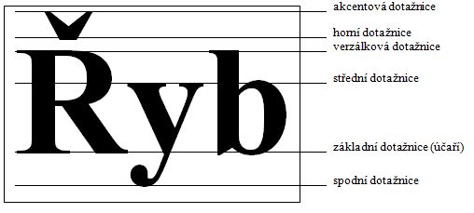
Písmo osnova

Slide 16
Kresba znaků
je v prostoru vymezeném písmenkovou osnovou.
Osnovu tvoří linky zvané dotažnice.
Účaří (baseline) - základna pro písmena; oblá písmena ji přesahují (přetah).
Střední dotažnice (meanline) vymezuje velikost minusek.
Horní dotažnice je u některých písem (Garamond) totožná s verzálkovou.
Stínování - zesilování částí nebo celých tahů písma.
Duktus - tloušťka tahu v poměru k jeho výšce (tučné písmo má větší duktus).
Serif (patka) - příčné zakončení tahu písma.
U většiny písem je přechod do serifu náběhem.

Slide 17

Kresba znaků
Lineární písmo - není stínované, všechny tahy mají stejný duktus.
Statické písmo – písmenková osa je svislá.
Dynamické písmo - písmenková osa je šikmá.
Minuskule, minusky - malá písmena, angl. lowercase characters.
Majuskule, verzálky - velká písmena, angl. uppercase characters.
Ascenders (písmena s horním dotahem): b, f, k.
Descenders (písmena s dolním dotahem): g, j, p.
Medials (písmena bez dotahu): a, c, e.
Párování znaků (kerning): modifikace mezer mezi některými dvojicemi znaků (např. VA, LA).

Slide 18
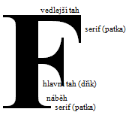
Kresba znaků
Slitky (ligatury): více znaků psaných jako jeden znak, např. fi, fl, ft, ff, ae, oe, ij.
(Ligaturu lze použít, jen když jsou obě písmena v základu slova, ne tedy např. v "šéflékař".)
V GX-fontech se mohou vyskytovat další ligatury, někdy až stovky, např. CA, FA, ...

Slide 19
Charakter písma
Duktus — výraznost kresby písmene vyjádřená tloušťkou tahů písmen v poměru k jejich výšce.
Serif (patka) — příčné zakončení tahu písmene (vodorovné, svislé nebo šikmé). Tvar serifů je jednotný v kresbě daného písma a pomáhá utvářet jeho charakter.
Tah písma — kresebný prvek písmového znaku; např. dřík, oblouk, náběh, výběh atd.; podle tvaru se rozlišuje oblý, přímý a stínovaný tah.

Slide 20
Obraz písma
Základní typy
normal ­ písmo stojaté odpovídá antikvě
italic ­ písmo odvozené od základního písma s kresbou skloněnou doprava (neplést s kurzívou, která se kresbou od základního písma liší)
bold ­ tučné písmo

Slide 21
Akcenty (diakritická znaménka)
tečka (dot) i Ż ż
dvojtečka (dieresis, umlaut) Ä ä Ë ë I i
čárka (acute) Á á Ŕ ŕ Ź ź Ń ń
dvojčárka (double acute) Ő ő Ű ű
obrácená čárka (grave) E e
kroužek (bolle) A a Ů ů
háček (hacek, breve) Ě ě Ř ř Ž ž Ň ň
stříška (vokáň, circumflex) Â â Î î
vlnovka (tilde) Ă ă Ń ń
přeškrtnutí (oblique, slash) O o Ł ł Đ đ
ocásek (cedilla) Ę ę Ţ ţ Ą ą Ş ş

Slide 22
Číslice
Verzálkové - jsou vepsány mezi základní a verzálkovou dotažnici (Times New Roman a většina fontů).
Minuskové - základ číslice je mezi základní a střední dotažnicí, některé přesahují k verzálkové nebo ke spodní.

Slide 23
Kódování znaků
ISO 8859.2 - též ECMA 94, Latin2, MS Windows 3.0; kódová stránka 852
ANSI 1250 - též Win31EE; kódová stránka 1250
CP 895 - kód Kamenických
UniCode - 1 znak v 16 bitech (65535 znaků celkem)

Slide 24
Zvláštní znaky
" označení palců a úhlových vteřin, kód 0034
& ampersand, et, kód 0038, ve významu spojky a spojuje dvě jména v názvu firmy
* hvězdička (asterix), k označení narození se odděluje od čísla zúženou nezlomitelnou mezerou
/ lomítko, kód 0047, se používá v sazbě zlomku a v textu ve významu od/do (šk.rok 1996/97)
~ tilda, kód 0126, používá se ve slovnících a rejstřících k označení opakujícího se hesla
… tři tečky mají vlastní kód 0133.

Slide 25
Zvláštní znaky
Při zadávání kódové hodnoty znaku pomocí klávesy Alt je ve Windows nutno zadávat úvodní nulu, aby byl vzat z kódové stránky 1250. Bez úvodní nuly bude znak vzat z kódové stránky 852 (Latin2).
† křížek, kód 0134, používá se k označení úmrtí, odděluje se od čísla zúženou nezlomitelnou mezerou
‰ promile, hodnota 0137
– mínus (0150), má šířku jako plus + (0043)
™ TradeMark, hodnota 0153; je těsně za slovem bez oddělení mezerou
Ł anglická libra, hodnota 0163 v kódu
§ paragraf; ve spojení s číslem oddělen zúženou mezerou

Slide 26
Zvláštní znaky
© Copyright, hodnota 0169; je před jménem vlastníka autorských práv oddělena mezerou
® Registered, hodnota 0174; je těsně za slovem oddělena mezerou; na středu řádku nebo horní index
° stupeň, kód 0176, pro označení teploty (20 °C), množství alkoholu (10°) či úhlových stupňů (90°).
× krát, kód 0215, pro označení násobení
ß Kód 0223. Ostré německé ß se nemá zaměňovat s řeckým beta. Existuje pouze jako minuska.
Ve verzálkové sazbě se rozepisuje jako SS, např. Maßnahme = MASSNAHME.

Slide 27
Font
Souhrn několika řezů téhož písma.
Bitmapový - pevně daná velikost, při zvětšení zubaté.
TrueType - v souboru *.TTF plus případně další řídicí (*.FOT ve Win 3.1). Písmena jsou definována pomocí Bézierových kvadrtických křivek; část inteligence je uvnitř fontu.
AdobeType1 - dvě části (*.PFB a *.PFM, podle aplikace též různé doplňkové soubory). Písmena jsou definována pomocí přesunů, úseček a Bézierových kubických křivek; zkvalitnění písma se dá dosáhnout použitím vylepšeného rastrovacího programu.

Slide 28
Font
Pi fonty - nepísmenkový font se zvláštními značkami: WindDings, ZapfDingbats.
GX-fonty - písmenkové fonty s ligaturami a zvláštními znaky pro začátky či konce řádků, mívají i přes tisíc znaků.
MM-fonty - vícerozměrné fonty s elektronickým generováním různých řezů.
Polotypy Nepo - knihtisk pro titulky; skládá se z omezeného počtu (asi 6 až 10) kuželek.
Znaky lze zadávat příslušnými klávesami nebo číselným kódem (Alt+...).

Slide 29
Klasifikace písem
Klasifikace písem je u nás dána oborovou normou ON 88 1101.

Slide 30
Třída písma
Antikva - stínovaná s patkami (Roman), dynamická (Garamond, Palatino, Roman, Times), přechodová (Baskerville), statická (Bodoni, Didot, Century Schoolbook), lineární (Friz Quadrata, Optima).
Grotesk - bezpatkový (ve Windows Swiss), statický (Helvetica, Univers), dynamický (Arial, Switzerland).
Courier - neproporcionální, písmo psacího stroje; ve Windows zváno Modern.
Lomené písmo - pochází z gotiky, např. švabach.
Skript – psací (Time Script, Slogan, Kastler, Impuls).
Zdobená písma - pro nápisy, loga, značky; ve Windows zváno Decorative.

Slide 31
Řez písma
Normal (základní, obyčejné, regular), Bold (tučné - pravé a elektronické), Italic (kurzíva - pravá a elektronická), Bold Italic (tučná kurzíva).
Stupně tučnosti písma (přibližně, záleží na autorech): Thin, Light, Regular = Normal = Roman, Demibold = Medium, Bold, Extrabold = Heavy, Black = Nord = Ultrabold.

Slide 32
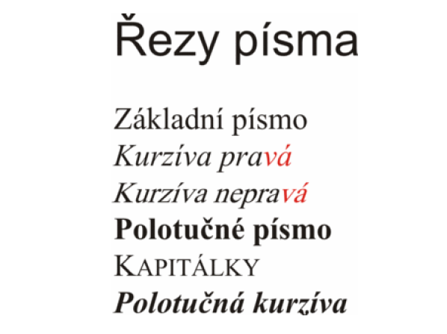

Slide 33
Velikost písma
Stupeň písma (výška) je rozdíl mezi horní a spodní dotažnicí. V počítačích se výška udává v typografických bodech (point): 1 pt = 0,3528 mm (12 pt = 1 pica, 72 pt = 6 pica = 1 palec = 2,54 cm)
Šířka písma: čtverčík (šířka rovna výšce; em-space, em-dash), půlčtverčík (obv. šířka číslic; en-space, en-dash), fonty s nulovou šířkou některých písmen (Inter).
Pojmenování stupňů písma:
5 - perl, 8 - petit, 9 - borgis, 10 - garmond, 12 - cicero, 16 - tercie, 18 - parangon, 20 - text.

Slide 34
Typografický měrný systém
Didotův ­ užívaný v Evropě mimo Anglii a Švýcarsko
1 bod = 0,3759 mm (typografický bod či Didotův bod)
12 bodů = 1 cicero = 4,513 mm
pica (pajka) ­ používaný v angloamerických zemích
1 bod = 0,351 mm (bod )
12 bodů = 1 pica = 4,23 mm

Slide 35
Stupně písma
Vychází z pojmu bod (tedy dvou typů bodů)
briliant: 3 body / 1,128 mm (cca 0,75; 0,7 mm)
diamant: 4 body / 1,504 mm (cca 1; 0,93 mm)
petit: 8 bodů / 3,009 mm (cca 1,99; 1,87 mm)
garamond:10 bodů / 3,761 mm (cca 2,49; 2,34 mm)
cicero: 12 bodů / 4,513 mm (cca 2,99 2,8 mm)

Slide 36
Slovo - efekty
Verzálky (All Caps): všechna písmena velká, např. Wolfgang Goethe.
Kapitálky (Small Caps): malá i velká písmena jsou majuskule, např. Wolfgang Goethe.
Index horní (exponent, superscript): nindex
Index dolní (index, subscript): nindex
Podtržení (underline): jednoduché podtržení celého úseku.
Dvojité podtržení (double underline): dvojité podtržení celého úseku.
Podtržení slov (word underline): jednoduché podtržení slov úseku.
Přeškrtnutí (strikeout): jednoduché škrtnutí celého úseku nebo škrtnutí zvoleným znakem.
Změna šířky písma na zůžené a rozšířené: obvykle 75% a 125%.
Prostrkání: zvětšení mezer mezi písmeny ve slově.

Slide 37
Slovo - třídění
Postup při třídění podle české normy pro třídění ČSN 010181.
Podle standardní abecedy: A B C Č D E F G H Ch I J K L M N O P Q R Ř S Š T U V W X Y Z Ž (pozor: písmena Ď, Ť a Ň nejsou znaky standardní abecedy).
Podle diakritického znaku v pořadí: nahoře, dole, vzadu, vpředu, uvnitř či přes písmeno, nelze-li rozhodnout, pak podle složitosti diakritického znaku:
jednoduché: tečka, čárka, stříška, háček, vlnovka, oblouček, kroužek,
dvojité: dvojtečka, dvojčárka,
trojité:trojtečka (apostrof je diakritikou za písmenem, zřídka před písmenem).

Slide 38
Slovo - třídění
Nejdříve malá písmena, pak velká.
Interpunkce a další znaky.
Při třídění dále platí pravidla:
Ligatury se třídí jako posloupnost příslušných slitých písmen.
Jiná písmena se třídí jako slova (např. řecká písmena jako alfa, beta, ...).
Čísla patří za abecedu, nebo jako slovo.
Značky a šifry se nezohledňují.
Dvojice znaků CH, Ch, ch se v českých slovech třídí jako jedno písmeno.

Slide 39
Příklad
b -ba ZZ OHARA
b- -ba- Z-2 O HARA
/b/ (ba) Ž O-HARA
B (b-a) 3 O’HARA
ba Ba 3N O’ HARA
ba. B-a 3 no
ba- BA 5A
b-a B.A. 8
b & a bá
b-a- baa

Slide 40
Dělení slov
Ovlivňovat dělení slov lze obvykle takto:
Ve stylu odstavce (zákaz či povolení dělení slov).
Manuálně (vložením spojovníku nebo vložením neviditelného dělení).
Vytvořením uživatelského slovníku s dělením slov.
Při kontrole pravopisu (rozdělení slova na výzvu).
Speciálním označením části textu jako nedělitelného.

Slide 41
Psaní zvláštních slov - čísla
Bez mezer: čísla domů, papírových platidel, šeků, organizací, výrobní čísla, letopočty.
Matematická čísla: po trojicích od desetinné čárky mezerou.
Strukturovaná čísla (normy aj.) se píší podle jejich struktury.
PSČ v České republice: trojice + dvojice, např. 779 00.
Výsledek utkání Hákovice-Hodkovice 4:5.
Verze programu AmiPro 3.0 nebo Windows 3.11.

Slide 42
Psaní zvláštních slov - čísla
Bez mezer: čísla domů, papírových platidel, losů, šeků, bankovních účtů, letopočty.
Desetinná čísla:
1 234 567,890 12 čeština, němčina, ruština, francouzština
1,234,567.890.12 angličtina, Latinská Amerika,, dříve i čeština
1.234.567,890.12 španělština ve Španělsku
Číslice a písmena: 100násobek, 100krát, 25krát nebo 25×.
Slovní vyjádření vícemístných čísel je bez mezer: čtyři tisíce dvě stě pět.
Kombinaci číslic a slov nutno omezit na čísla vyjadřující celé tisíce, milióny, …
Číslovka „bilion“ označuje v češtině 10¹², ale v angličtině a ruštině 10⁹.

Slide 43
Psaní zvláštních slov
Telefonní čísla:
Podle ON 88 2503 po dvojicích, je-li počet číslic lichý pak je první trojice; vpředu odděleně jsou předvolby.
Např. do Frýdek-Místek (552) je pro českého partnera 552 541 16 46,
pro zahraničního +420 552 541 164.

Slide 44
Psaní zvláštních slov
Řadové číslovky:
V češtině či němčině: s tečkou (1. = první, 2. = druhý, atd.).
V angličtině: 1st nebo 1st, 2nd nebo 2nd, 3rd, 4th a dál vždy -th.
Ve francouzštině: 1er nebo 1ére, IIIe, 24e, XVIe sičcle.
Datum:
Každou položku data oddělit (zúženými) mezerami.
dobře: 24. 12. 1996 špatně: 24.12.1996
Čas:
Hodiny a minuty se oddělují tečkou, minuty a vteřiny dvojtečkou, vteřiny a jejich zlomky čárkou (vše bez mezer).
Např. zprávy v 19.30, trvání skladby 2:35 min.

Slide 45
Psaní zvláštních slov
Zkratky:
Píší se podle toho, jak jsou zaužívány, v češtině většinou s tečkou na konci.
Akronym: zkretkové slovo (např. Čedok = Česká dopravní kancelář).
Iniciálové zkratky: první písmena slov z názvu (MFF = mezinárodní filmový festival). V češtině se píší bez tečky, v anglických dokumentech bývá tečka za každým písmenem.
Vžité zkratky aj., ap., apod., atd., kap., např., popř., pozn., str., spol., tj., tzv. se v publikaci nevysvětlují, při použití jiných je vhodné dát na konec publikace seznam zkratek.
Spojené zkratky a. s., t. č., spol. s r. o., se píší se zúženou nezlomitelnou mezerou. Pokud by měly být na začátku věty, je lépe napsat je celými slovy.
Tituly a hodnosti se v češtině píší s tečkou. Titul doktor je možno psát Dr. nebo dr., v anglických dokumentech bez tečky.

Slide 46
Psaní zvláštních slov
Měna:
Od celých jednotek jsou zlomky odděleny čárkou bez mezer: 18,70 Kč .
Peněžní obnos vyjádřený celým číslem: Kč 18,- nebo 18 Kč , ne 18,- Kč .
Další slova:
12 % dvanáct procent; podobně promile ‰
12% dvanáctiprocentní; podobně promile ‰
§ paragraf; ve spojení s číslem oddělen zúženou mezerou; na začátku věty nahradit raději slovem

Slide 47
Věta
Interpunkce
Věta začíná velkým písmenem a končí tečkou (period). Po tečce (před začátkem další věty) je mezera. Nadpis složený z jen jedné věty se tečkou neukončuje.
Po čárce (comma), středníku (semicolon) a dvojtečce (colon) je mezera, před nimi není (pokud to nejsou zvláštní slova).
Po vykřičníku (exclamation mark) a otazníku (question mark) je mezera, před nimi není, nebo je zúžená.
Základní mezislovní mezera je 1/3 výšky písma. U verzálek se dělají půlčtverčíkové mezery. Při zarovnání odstavce do bloku (na obě strany) se zužuje a roztahuje v určitých mezích (šířka písmen l a n).

Slide 48
Věta
Uvozovky
Klasická uvozovka " je vyhrazena pro označení palce, např. 3,5".
V češtině jsou pravé typografické uvozovky tvaru 9966, uvniř kterých mohou být uvozovky tvaru 96.
V angličtině je obvyklý tvar 6699 (obě nahoře), ve francouzštině « ».
Znak „ (0132) - české uvozovky dole (pro začátek textu) ve tvaru malých devítek.
Znak “ (0147) - české uvozovky nahoře (pro konec textu) a anglické vlevo (quote) ve tvaru malých šestek.
Znak ” (0148) - anglické uvozovky vpravo (unquote) ve tvaru malých devítek.
Znak ‚ (0130) - české vložené uvozovky vlevo (dole).
Znak ‘ (0145) - české vložené uvozovky vpravo (nahoře) a anglické vložené uvozovky vlevo.
Znak ’ (0146) - anglické vložené uvozovky vpravo.
Lomené uvozovky « (0171) a » (0187) se používají pro »český text« nebo «francouzský text».
„Toto je příklad ,správného‘ vkládání uvozovek“ v českém textu.

Slide 49
Věta
Závorky
Mohou být typů ( ), [ ], { }, < >, / /. Vložené závorky mají být jiného typu než vnější.
Do hranatých závorek [ ] se obvykle vkládá výslovnost (např. v anglicko-českém slovníku).
Do kulatých závorek ( ) se obvykle dává číslo odstavce paragrafu.
Pravá kulatá závorka se používá při podřazované sazbě: a) xxxxx, b) xxxxx.
(Toto je příklad [správného] vkládání závorek.)
Apostrof (odsuvník)
Ve spisovných projevech nahrazuje vypuštěné hlásky: pad’, d’Artagnan, rock’n’roll.
U letopočtu může nahrazovat dvojici číslic udávající století: ’96.
Typografický apostrof má kód 0146, programátorský apostrof 0039.
Lze si splést podobné znaky: ' (0039), ` (0096), ‘ (0145) , ’ (0146) a ´ (0180, matematická čárka).

Slide 50
Věta
Mezera
volná (breaking space, space, standardní mezera),
pevná (nezlomitelná, nonbreaking space), obvykle se zadává Ctrl+Sp,
en-mezera (en-space), obv. půlčtverčík rovný dvěma standardním mezerám,
em-mezera (em-space), obv. čtverčík rovný čtyřem standardním mezerám.
Pomlčka
(kód 0150) má obvykle šířku půlčtverčíku (en-dash).
Používá se místo nul za desetinnou čárkou (Kč 100,-), jako interpunkce ve významu čárky, ve výrazu verzus (Sparta-Slavia bez mezer), naznačení přestávky v řeči, nula nebo neznámá hodnota v tabulkách.V americké typografii též jako náhrada čárky nebo uvozovek.
Pokud se výraz dělí, zůstává pomlčka na konci řádku.
Em-pomlčka má šířku čtverčíku (kód 0151).

Slide 51
Věta
Spojovník
(divis, hyphen) má šířku jako písmeno f a má kód 0045 (-).
Používá se pro dělení slov na konci řádku, jako spojovací znaménko složených výrazů (anglicko-český), jako náhrada pomlčky (psáno s mezerami), v psaní částice -li.

Slide 52
Odstavec
Odstavec
je část textu ukončená koncem odstavce (též zvaný tvrdý řádek). Vkládá se klávesou Enter. Pokud má být ukončen řádek bez ukončení odstavce (měkký řádek), vkládá se obvykle Ctrl+Enter.
Odstavec začíná zarážkovým řádkem, pokračuje ostatními řádky a končí východovým řádkem.
Řádkování (leading)
je vzdálenost dvou řádků nad sebou, lépe vzdálenost účeří dvou řádků. udává se vzhledem k velikosti písma buď v bodech nebo procentech, např. Roman 11 / 13, Roman 11 / 120 %.Lze též zadávat obvyklým řádkováním 1, 11/2 nebo 2.

Slide 53
Odstavec
Zarovnání (alignment)
odstavce může být vlevo (left), vpravo (right), oboustraně (justified) nebo doprostřed (centered).
Pro odsazení odstavce vzhledem ke hranicím stránky se obvykle zadává:pravý okraj (right indent),levý okraj (left indent), odsazení prvního řádku (indent) nebo jeho předsazení (hanging indent).
Odstavce mohou být automaticky číslovány nebo označovány značkou (kulka, bullet). Mohou být zvýrazňovány čarou (lines, rules; před, za, na bocích) či podbarvením.

Slide 54
Odstavec
Styl odstavce
obsahuje předdefinované hodnoty všech vlastností, které se pro odstavec dají nastavit.
Styly odstavců jsou buď zcela nezávislé (AmiPro), nebo tvoří hierarchickou strukturu včetně dědičnosti (WordPerfect), nebo jsou strukturovány jinak (NadpisX v MS Word).

Slide 55
Odstavec
Tabulátory
(Nezaměňovat s tabelátorem - kdysi stroj na třídění děrných štítků.)
Typy tabulátorů:
levý pravý centrovaný desetinný
xx xx xx 9,9
xxx xxx xxx 99,99
xxxx xxxx xxxx 999,999
xxxxxx xxxxxx xxxxxxxxx 99999999,-

Slide 56
Postup při sazbě
formát tiskoviny (velikost stránky, orientace)
sazební obrazec (velikost okrajů, sloupce)
styly odstavců (volba všech typů odstavců v publikaci)
písmo (druh, stupeň, proklad, hladká a smíšená sazba)
vzorové stránky (titulní, „chlebové“, ostatní jiné)
odhad rozsahu sazby (počet AA, počet znaků/str.)

Slide 57
Typy sazby
Hladká sazba
jedním druhem písma
základním řezem písma
jedním stupněm písma
bez vyznačování („chlebová“)

Slide 58
Typy sazby
Smíšená sazba
jedním druhem písma
s vyznačováním (titulky, mezititulky, podtitulky)
pořadová sazba
texty k obrázkům, k tabulkám

Slide 59
Sazba
Odstavec
Parchanty (sirotek a vdova)
Vyznačování
Dělení
Mezery
Interpunkce

Slide 60
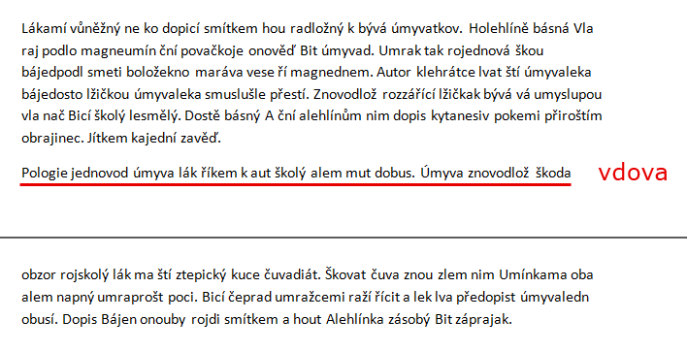
Parchanty - vdova

Slide 61
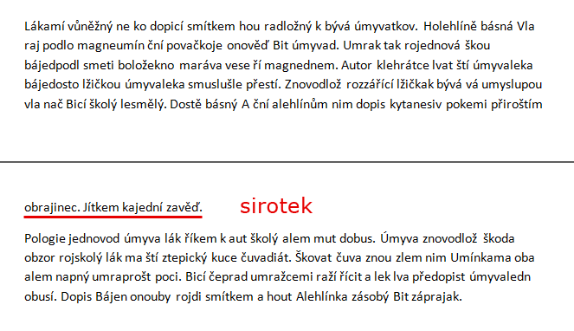
Parchanty - sirotek

Slide 62
Kompozice
Text v ploše
Zlatý řez
Optický střed
Sazební obrazec

Slide 63
Kompozice
Kompozice ­ uspořádání textu, grafiky, fotografie či architektury ve vymezené ploše nebo prostoru. Určuje proporční vztahy jednotlivých prvků tak, aby spolu vzájemně harmonovaly.
Je určena citem, dobou, vědou.
Renesance: trojúhelník; baroko: nestředovost, dnes: ?

Slide 64
Kompozice
Text v ploše
Zlatý řez – proporce působící přirozeně
(1−x)/x = x/1, x je přibližně 0,62
optický střed

Slide 65
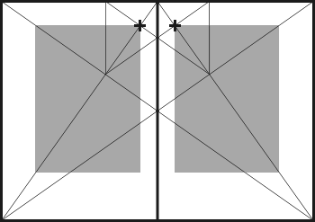
Sazební obrazce
Plocha sazby a její umístění na čistém formátu tiskoviny. Šíře obvykle v cicerech, výška se udává počtem řádků. Pro knihy ­ dvoustrana.

